Slide 1
大学入試センター試験数学Ⅰ・Aを用いた数式処理システムの 性能評価
プロジェクトマネジメントコース
矢吹研究室
1242116 森谷慧士

Slide 2
研究背景
第4の産業革命
ソフトバンクのPepper
IBMのWatson
東ロボプロジェクト

Slide 3
東ロボプロジェクト
「ロボットは東大に入れるか？」
東京大学の入試問題を全自動で解くプロジェクト

Slide 4
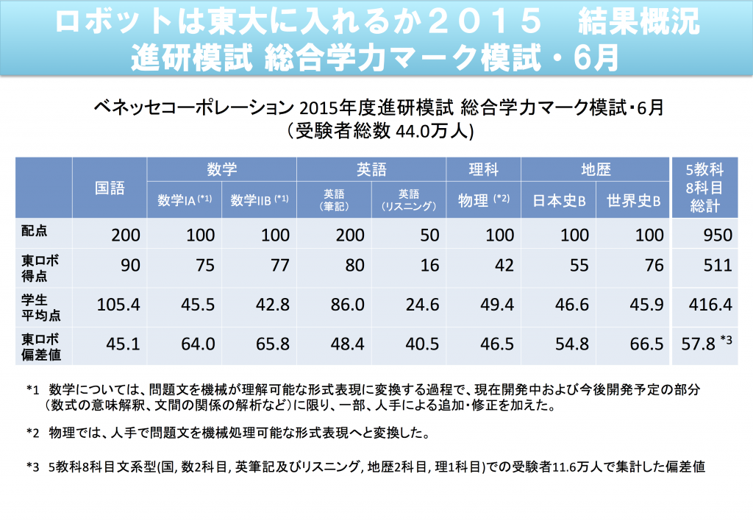
東ロボプロジェクト

Slide 5
東ロボプロジェクト
人工知能の発達
数学教育に影響
紙と鉛筆の教育
一部をコンピュータで置き換え

Slide 6
研究目的
大学入試センター試験Ⅰ・Aを題材
数学教育にコンピュータを導入することの可能性
必要となる数学の知識とコンピュータの知識を調査

Slide 7
大学入試センター試験
利用するメリット
知名度が高い
大学生にもわかりやすい
利用する問題集
河合塾 2016 大学入試 センター試験過去問レビュー 数学Ⅰ・A，Ⅱ・B

Slide 8
大学入試センター試験
調査に使用する問題
2009年～2015年の6年分
センター試験数学Ⅰ・A

Slide 9
コンピュータシステム
数式処理システムMathematica
人間が書く答案と抽象度が最も近いと思われる数式処理システム
無料で利用できるクラウドサービス版であるWolfam Programming Lab

Slide 10
解答方法
数式処理システムを用いて数学の問題を解く
例題：x についての方程式f (x) = x² -ax+5 = 0 が重解を持つようなa の値を求めよ

Slide 11
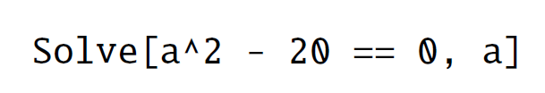
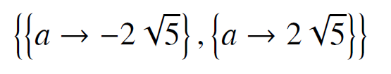
解答方法 第1の方法
方程式が重解を持つ
判別式a² -20＝0である
方程式を解くにはSolveという関数を用いる
入力
出力

Slide 12
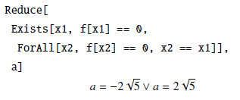
解答方法 第2の方法
「ある解x1が存在し，すべての解x2はx1と等しい」と言い換える
「Exists」や「ForAll」で命題を記述し，「Reduce」で限定子を除去

Slide 13

解答方法 第3の方法
f (x)=ax²+bx+c = (x-α)²を利用
恒等式を解く関数，SolveAlwaysを利用
入力
出力

Slide 14
解答方法
センター試験の問題は，紙と鉛筆で解ける
コンピュータを持ち込んでも解ける
問題をなるべく素直に解釈して解く
第2の解法を採用

Slide 15
研究方法
本研究では数学の問題を解く過程を二つに分ける
第一工程
第二工程
問題文
数学的表現
数的処理
人間が処理
コンピュータが処理

Slide 16
研究方法 第一工程
数学の問題を理解し数学的知識を利用して計算式などの数学的表現に変換する過程
大学入試センター試験の数学の問題をできるだけ人間が頭を使わずに素直に数学的表現に翻訳

Slide 17
研究方法 第二工程
数学的表現に変換した式を数式処理し値を求める
第一工程で数学的表現に翻訳した式をMathematica に与えて数式処理を行う
この工程ではMathematica が式を最適に処理できるコードを与えて，最適解を得る

Slide 18
集計
問題を解くと，組み込み関数の種類の集計
例：例題の第2の法則，「Reduce」「Exists」「ForAll」の3種類の関数
初めは利用する関数の種類が増える
問題を解くのに使える関数が出尽くせば，関数の増加は止まると予測

Slide 19
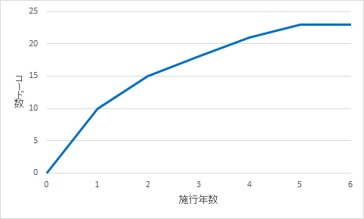
結果
組み込む関数の累積数は6年で止まった

Slide 20
本研究で使用した関数
利用した組み込み関数は23個
Solve
Reduce
Simplify
SolveAlways
TrigExpand
TrigFactor
TrigReduce
FactorInteger
Divisors
Length
Sqrt
Clear
！
Factor
Cos
Sin
f (x)
Expand
HornerForm
Degree
Maximize

Slide 21
本研究で使用した関数
方程式を解く
同値な式に置き換える
簡約
恒等式となる条件を求める
三角関数を展開する
三角関数をまとめる
三角関数を書き換える
因数を取り出す
約数を求める
リストの長さを求める
平方根
関数割り当ての解除
階乗
因数分解
余弦
正弦
関数定義
式の展開
ホーナー形式への変換
角度の変換
最大化

Slide 22
考察
センター試験の数学Ⅰ・Aを解くのに必要なMathematicaの機能は約5000個の中から23個
数学I・A のために必要な機能は比較的少数であり，教育の現場に導入するのも容易

Slide 23
まとめ
本研究では，数式処理システムMathematica を用いてセンター試験の数学Ⅰ・A の問題を解いた
センター試験の数学Ⅰ・A を解くのに必要な数式処理システムについての知識を明らかにすることができた

